Slide 1


Meios utilizados para montar as páginas.

Slide 2
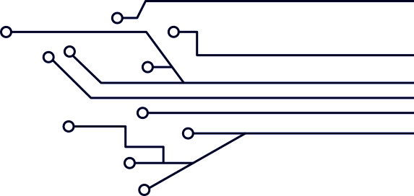

As páginas foram criadas em HTML5 e CSS.
A home page tem um carousel inserido através da estilização CSS do Bootstrap.
Botões com redirecionamento pela tag <a>.
Utilizando a tag @media screen and no CSS foi possível tornar as páginas responsivas.

Slide 3
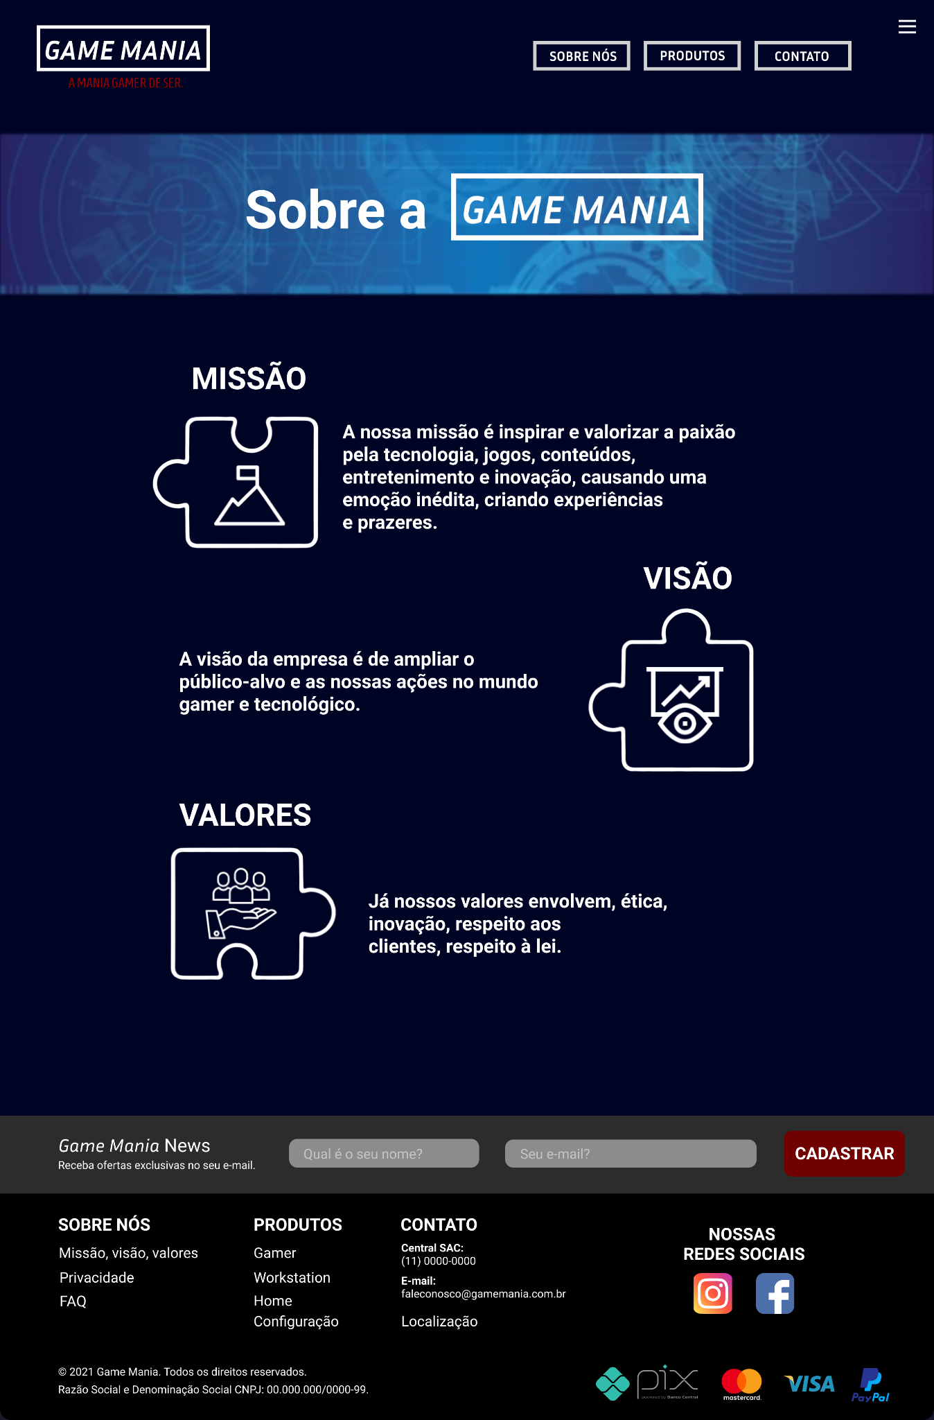
Na página sobre a empresa temos um banner inserido pela tag <img>.
No centro é possível ter acesso a missão, visão e valores da empresa, do qual foi utilizada a tag <h1> para ser inserido.
Clicando no logo, do qual é uma imagem, pode se retornar a página inicial, já que a tag <img> está dentro da tag <a>, da qual foi usada para linkar a imagem a home.

Slide 4
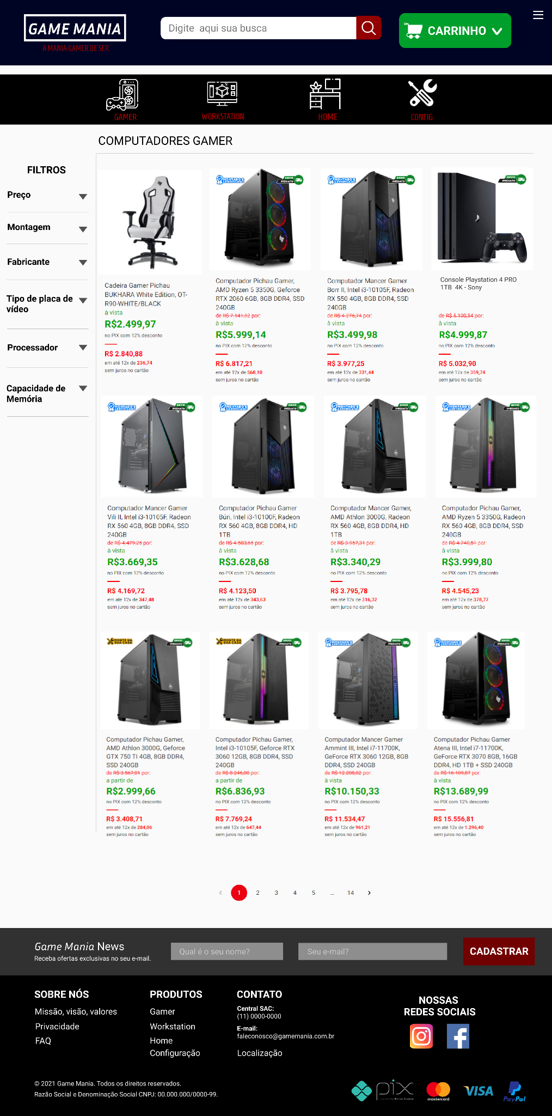
Aqui visualizamos como a página dos produtos vai apresentar o catálogo da loja, com uma barra vertical de filtros à esquerda.
Os ícones na na faixa preta, são usados para transferir o cliente a página com a categoria de equipamento do qual ele está procurando.

Slide 5
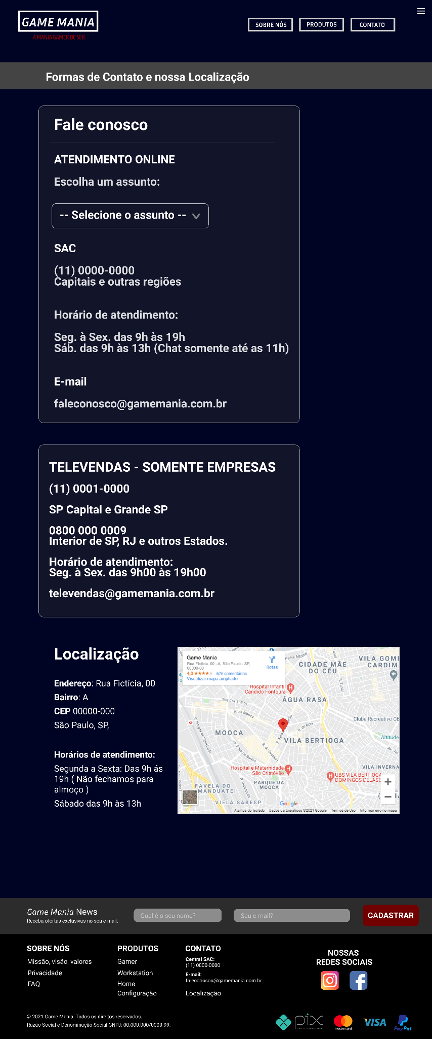
A página de contato/localização tem informações inseridas através de tags <div>, separando em dois blocos.
Um botão drop down foi inserido através de estilização CSS do Bootstrap e da tag <button>.
O mapa foi inserido com um link feito pela própria plataforma Google Maps, da qual, fez uso da tag <iframe>.

Slide 6
Obrigada pela atenção!
Jennifer Freire

